Slide 1
I VERBI
Tecla Rossini, cfp Canossa, Bagnolo Mella
corso 1s, a.f. 2019-20

Slide 2
LA FORMA DEL VERBO: attiva, passiva, riflessiva

Slide 3
Da dove riprendiamo?
DEI VERBI ABBIAMO VISTO:
LE CONIUGAZIONI: attiva, passiva, propria
LE PERSONE: I, II, III persona singolare, I, II, III persona plurale
I MODI E I TEMPI:
finiti: INDICATIVO, CONGIUNTIVO, IMPERATIVO, CONDIZIONALE
indefiniti: INFINITO, PARTICIPIO, GERUNDIO

Slide 4
Ricorda:
TEMPI SEMPLICI:
pronome personale + voce verbale
IO MANGIO
TEMPI COMPOSTI:
pronome personale + ausiliare coniugato + participio passato
IO HO MANGIATO

Slide 5
Ora parliamo della FORMA .
VERBI ATTIVI
IL SOGGETTO COMPIE L’AZIONE
Eva mangia la mela
2. VERBI PASSIVI
IL SOGGETTO SUBISCE L’AZIONE
La mela è mangiata da Eva

Slide 6
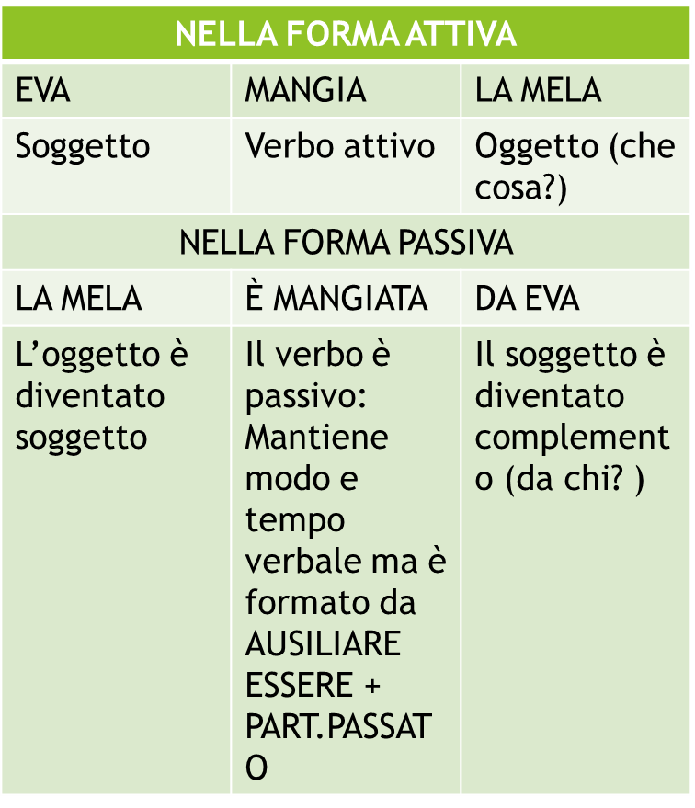
Attenti!

Slide 7
3. VERBI RIFLESSIVI
L’azione si riflette su chi la compie.
Possono essere
PROPRI: io mi lavo
RECIPROCI: Carlo e Marta si amano
PRONOMINALI: io mi arrabbio (non arrabbio me stesso!)

Slide 8
Per oggi ci fermiamo qui …
Esercizi sul libro:
P. 62 n. 3, 4, 5

